Slide 2
IV Les Threads

Slide 3
Le problème fondamental avec la structure du programe serveur déjà présenté est que cette solution est difficilement extensible (eg. serveurs FTP et Web).
Bien qu’il soit relativement facil d’écrire du code qui traite chaque demande de connexion, qui arrive, et chaque nouvelle tache comme un processus séparé; quand le moment viendra où le serveur devra traiter un nombre élevé de connexions simultanées les performances s’écrouleront.
Il y a au moins deux solutions à ce problème.

Slide 4
La première solution est de réutiliser les processus au lieu d’en engendrer de nouveaux.
Processus : L'entité engendrée et contrôlée par le système d'exploitation qui encapsule une application en cours d'exécution. Un processus a deux fonctions principales. La première est d'agir en tant que détenteur de ressources pour l'application, et la seconde est d'exécuter les instructions de l'application.
Lorsque le serveur démarre, un nombre fixe de processus (disons 300) sont engendés pour traiter les requêtes.
Les requêtes qui arrivent sont mises dans une file. Chaque processus retire une requête de la file, la sert, puis retire la requête suivante, etc.
Il y toujours 300 processus séparés qui s’exécutent mais, parceque tout le travail supplémentaire pour construire et détruire les processus est évité, ces 300 processus peuvent maintenant faire le travail de 1000 processus.

Slide 5
La deuxième solution est d’utiliser des threads légers au lieu des processus lourds pour prendre en charge les connexions.

Slide 6
La deuxième solution est d’utiliser des threads légers
Alors que chaque processus séparé a son prope bloc mémoire, les threads partagent le même epace mémoire.
L’impact de l’exécution de plusieurs threads différents sur la machine du serveur est relativement minimal car tous les threads s’exécutent dans un processus.
L’utilisation des threads apporte un gain de performance de l’ordre de trois par rapport à l’utilisation des processus.
En combinant cela avec un pool de threads réutilisables le serveur peut devenir neuf fois plus rapide

Slide 7
Différences entre processus et threads (1)
les processus sont plus lourds à créer que les threads
les processus sont réellement indépendants
les threads peuvent se partager des informations facilement
les threads doivent eux-mêmes faire attention à ne pas ̏ se marcher sur les pieds ʺ

Slide 8
Différences entre processus et threads (2)
D'un point de vue programmation :
pour passer un programme en multithread il faut avoir codé proprement et évité les variables globales
pour passer un programme en multithread il faut faire attention aux accès en mémoire qui sont potentiellement partagés
en multithread, fermer un fichier déjà ouvert le ferme pour tous les threads et pas seulement celui qui a appelé close()
pour passer un programme en multiprocessus il suffit d'appeler fork
en multiprocessus, fermer un fichier déjà ouvert ne le ferme que pour le fils qui a appelé close()

Slide 9
IV-1 Exécuter des threads en Java
Pour lancer un nouveau thread s’executant sur la machine virtuelle, on construit une instance de la classe Thread et on invoke sa méthode start(), comme ceci :
Thread t = new Thread();
t.start();
Pour donner à ce thread quelque chose à faire, on doit:
soit créer une sous classe de Thread et surcharger sa méthode run()
soit implémenter l’interface Runnable et passer l’objet Runnable au constructeur de Thread.

Slide 10
Dans les deux cas, la clé c’est la méthode run(), qui a cette signature:
public void run()
On va mettre tout le travail que le thread fait dans cette méthode.
Cette méthode peut invoker d’autres méthodes; elle pourra construire d’autres objets; elle pourra même engendrer d’autres threads.
Cependant, le thread commence là et s’arrête là aussi (dans run() ).
La méthode run() est au thread ce que la méthode main() est à un programme traditionnel.

Slide 11
IV-1.1 Création de threads
Runnable
run()
Runnable
run()
Par heritage
de Thread
Par implémentation
de Runnable
Thread
run()
start()
. . .
Thread
run()
start()
. . .
MyRunnable
run() {
spéc code
. . . }
instance
MyThread
run() {
spéc code
. . . }
Thread: t
MyRunnable: code
délégation
MyThread: t

Slide 12
IV-1.1.1 Création par extension de la classe Thread
public class Multithread
{
public static void main(String[] args)
{
int n = 8; // Number of threads
for (int i=0; i<8; i++)
{
MthreadingDemo object = new MthreadingDemo();
object.start();
}
}
}
class MthreadingDemo extends Thread {
public void run()
{
try
{
// Affichage du thread qui s’exécute
System.out.println ("Thread " +
Thread.currentThread().getId() +
" is running");
}
catch (Exception e)
{
// Renvoi d’une exception
System.out.println ("Exception rencontrée");
}
}
}

Slide 13
IV-1.1.2 Création par implémentation de Runnable
public class Multithread
{
public static void main(String[] args)
{
int n = 8; // Number of threads
for (int i=0; i<8; i++)
{
Thread object = new Thread(new MthreadingDemo());
object.start();
}
}
}
class MthreadingDemo implements Runnable {
public void run()
{
try
{
// Affichage du thread qui s’exécute
System.out.println ("Thread " +
Thread.currentThread().getId() +
" is running");
}
catch (Exception e)
{
// Renvoi d’une exception
System.out.println ("Exception rencontrée");
}
}
}

Slide 14
IV-1.2 Différences entre Thread et Runnable dans Java
Chaque thread crée par extension de la classe Thread crée un objet unique ,pour lui, et il est associé avec cet objet. De l’autre côté, chaque thread crée par imlémentation de l’interface Runnable partage la même instance runnable.
Puisque chaque thread est associé à un objet unique lorsqu’il est crée par extension de la classe Thread, plus de mémoire est nécessaire. Alors que chaque thread crée par implementation de l’interface Runnable partage le même espace de l’objet donc, cela nécessite moins de mémoire.

Slide 15
Si on étend la classe Thread alors on ne pourra heriter aucune autre classe puisque Java ne permet pas l’heritage multiple alors que, implémenter Runnable donne une chance pour une classe d’heriter n’importe quelle autre.
On ne doit étendre la classe Thread que si on doit surchager ou spécialiser quelques autres méthodes de la classe Thread. On doit implementer l’interface Runnable si on veut spécialiser la méthode run() uniquement.

Slide 16
Etendre la classe Thread introduit un couplage fort dans le code puisque le code de Thread et le travail du thread est contenu dans la même classe. Implémenter l’interface Runnable introduit un couplage faible dans le code puisque le code de Thread est séparé du travail assigné au thread.

Slide 17
IV-2 Serveur multi-threads
Il suffit de déléguer l’exécution du service à un Thread dédié…
// le service
class Service implements Runnable {
public Socket maSocket;
Service(Socket s) {
this.maSocket = s;}
void run() {
// code du service…
maSocket.close();
}
}

Slide 18
// squelette de serveur
ServerSocket socketAttente;
socketAttente = new ServerSocket(PORT);
do { // établissement d’une connexion (attente bloquante)
Socket s = socketAttente.accept();
// la communication est désormais possible, création du service
Thread t = new Thread(new Service(s));
// on démarre l’exécution concurrente du service
t.start();
} while (true);
socketAttente.close();

Slide 19
Extension de la classeThread …
// le service
class Service extends Thread {
public Socket maSocket;
Service(Socket s) {
this.maSocket = s;}
void run() {
// code du service…
maSocket.close();
}
}

Slide 20
// squelette de serveur
ServerSocket socketAttente;
socketAttente = new ServerSocket(PORT);
do { // établissement d’une connexion (attente bloquante)
Socket s = socketAttente.accept();
// la communication est désormais possible, création du service
Thread t = new Service(s);
// on démarre l’exécution concurrente du service
t.start();
} while (true);
socketAttente.close();

Slide 21
IV-3 Notion de Réserve de Threads /1
Dans la partie précédente, nous avons vu deux façons de lancer un thread.
Dans la pratique, ces deux méthodes ne sont pas réellement utilisables (Fonctionnent pour les petites applications).
La gestion d’un grand nombre de threads entraîne également une surcharge pour la machine Java, qui peut pénaliser les performances de l’ensemble de l’application.
Il y a donc un équilibre à trouver entre un nombre de threads suffisant mais pas trop important.
Il est raisonnable, de séparer la création et la gestion des threads du reste de l’application.

Slide 22
IV-3 Notion de Réserve de Threads /2
Les objets qui encapsulent ces fonctions sont connus sous le nom d’exécuteurs.
La plupart des implémentations de l’exécuteur dans java.util.concurrent utilisent des pools de threads, qui consistent en des threads travailleurs.
Ces pools de threads gèrent un nombre en général fixé et borné de threads.
Lorsque l'on a une tâche à lancer dans un nouveau thread , on la soumet à cette réserve, qui la prend en charge, et la fait exécuter par un thread disponible

Slide 23
IV-3 Notion de Réserve de Threads /3

Slide 24
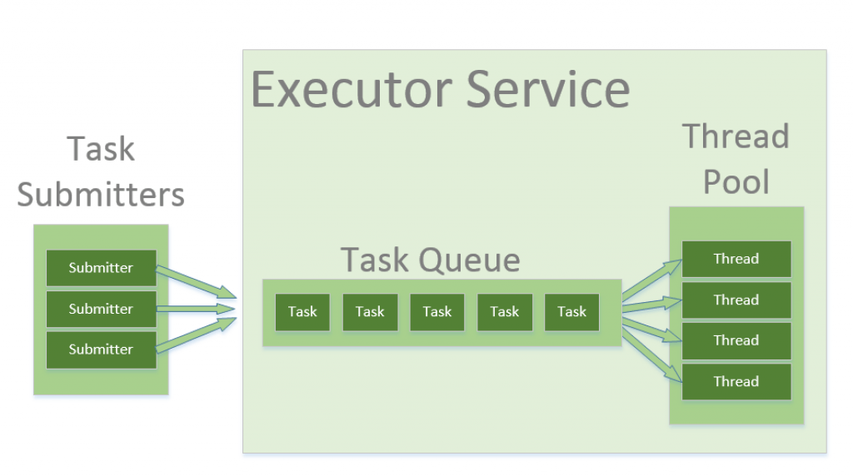
IV-3 Notion de Réserve de Threads / 4

Slide 25
IV-3 Notion de Réserve de Threads /5
package com.journaldev.threadpool;
public class WorkerThread implements Runnable {
private String command;
public WorkerThread(String s){
this.command=s;
}
@Override
public void run() {
System.out.println(Thread.currentThread().getName()+" Start. Command = "+command);
processCommand();
System.out.println(Thread.currentThread().getName()+" End.");
}

Slide 26
IV-3 Notion de Réserve de Threads / 6
private void processCommand() {
try {
Thread.sleep(5000);
} catch (InterruptedException e) {
e.printStackTrace();
}
}
@Override
public String toString(){
return this.command;
}
}

Slide 27
IV-3 Notion de Réserve de Threads / 7
package com.journaldev.threadpool;
import java.util.concurrent.ExecutorService;
import java.util.concurrent.Executors;
public class SimpleThreadPool {
public static void main(String[] args) {
ExecutorService executor = Executors.newFixedThreadPool(5);
for (int i = 0; i < 10; i++) {
Runnable worker = new WorkerThread("" + i);
executor.execute(worker); }
executor.shutdown();
while (!executor.isTerminated()) {}
System.out.println("Finished all threads"); }}

Slide 28
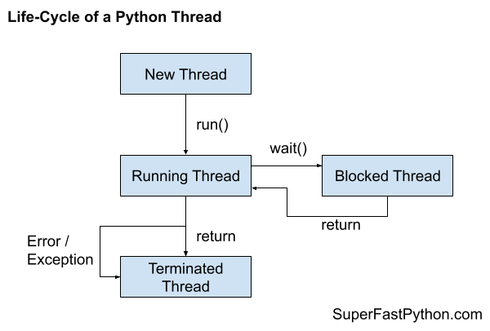
IV-4 Exécuter des threads en Python
Un thread Python peut passer par trois étapes de son cycle de vie :
Nouveau thread,
Un thread en cours d'exécution
2.1 Un thread bloqué (optionnel)
3. Un thread terminé.

Slide 29
IV-4 Exécuter des threads en Python
Un nouveau thread est un thread qui a été construit en créant une instance de la classe threading.Thread.
Un nouveau thread peut se transformer en un thread en cours d'exécution en appelant la fonction start().
Un thread en cours d'exécution peut se bloquer de nombreuses façons, par exemple en lisant ou en écrivant dans un fichier ou une socket ou en attendant une primitive de concurrence telle qu'un sémaphore ou un verrou. Après avoir bloqué, le thread s'exécutera à nouveau.
Enfin, un thread peut se terminer une fois qu'il a fini d'exécuter son code ou en levant une erreur ou une exception.

Slide 30
IV-4 Exécuter des threads en Python
Comment exécuter une fonction dans un thread :
Créez une instance de la classe threading.Thread.
Spécifiez le nom de la fonction via l'argument "target".
Appelez la fonction start().
La fonction exécutée dans un autre thread peut avoir des arguments, auquel cas ils peuvent être spécifiés comme un tuple et passés à l'argument "args" du constructeur de la classe threading.Thread ou comme un dictionnaire à l'argument "kwargs".
La fonction start() retournera immédiatement et le système d'exploitation exécutera la fonction dans un thread séparé dès qu'il le pourra.
Nous n'avons aucun contrôle sur le moment précis où le thread sera exécuté ou sur le processeur qui l'exécutera. Ces deux éléments sont des responsabilités de bas niveau qui sont gérées par le système d'exploitation sous-jacent.

Slide 31
IV-4 Exécuter des threads en Python
L'exécution de l'exemple crée d'abord le threading.Thread en passant deux paramètres au constructeur, via args, puis appelle la fonction start().
Celle-ci ne démarre pas le thread immédiatement, mais permet au système d'exploitation de planifier l'exécution de la fonction dès que possible.
Le thread principal imprime ensuite un message en attendant la fin du thread, puis appelle la fonction join() pour bloquer explicitement et attendre la fin de l'exécution du nouveau thread.
Exemple d'exécution d'une fonction dans un thread :
from time import sleep
from threading import Thread
# a custom function that blocks for a moment
def task(sleep_time, message):
# block for a moment
sleep(sleep_time)
# display a message
print(message)
# create a thread
thread = Thread(target=task, args=(1.5, 'New message from another thread'))
# run the thread
thread.start()
# wait for the thread to finish
print('Waiting for the thread...')
thread.join()

Slide 32
IV-4 Exécuter des threads en Python
Extension de la classe thread :
from time import sleep
from threading import Thread
# custom thread class
class CustomThread(Thread):
# override the run function
def run(self):
# block for a moment
sleep(1)
# display a message
print('This is coming from another thread')
# store return value
self.value = 99
# create the thread
thread = CustomThread()
# start the thread
thread.start()
# wait for the thread to finish
print('Waiting for the thread to finish')
thread.join()
# get the value returned from run
value = thread.value
print(f'Got: {value}')
L'exécution de l'exemple crée d'abord une instance du thread, puis exécute le contenu de la fonction run() qui stocke une valeur de retour sous la forme d'une variable d'instance, à laquelle le thread principal accède et qui est rapportée par le thread principal après la fin de l'exécution du nouveau thread.

Slide 33
IV-4 Les pools de threads en Python
Un pool de threads est un modèle de programmation permettant de gérer automatiquement un pool de threads de travail.
Le pool est responsable d'un nombre fixe de threads.
Il contrôle le moment où les threads sont créés, par exemple juste à temps lorsqu'ils sont nécessaires.
Il contrôle également ce que les threads doivent faire lorsqu'ils ne sont pas utilisés, par exemple en les faisant attendre sans consommer de ressources de calcul.
Chaque thread du pool est appelé worker ou worker thread.

Slide 34
IV-4 Les pools de threads en Python
Chaque worker est agnostique par rapport au type de tâches exécutées, tout comme l'utilisateur du pool de threads pour exécuter une suite de tâches similaires ou dissemblables (en termes de fonction appelée, d'arguments de fonction, de durée de tâche, etc.
Les threads de travail sont conçus pour être réutilisés une fois la tâche terminée et offrent une protection contre l'échec inattendu de la tâche, comme la levée d'une exception, sans avoir d'impact sur le thread de travail lui-même.
Ceci est différent d'un thread unique qui est configuré pour l'exécution unique d'une tâche spécifique.
Le pool peut fournir une certaine facilité pour configurer les threads de travail, par exemple en exécutant une fonction d'initialisation et en nommant chaque thread de travail à l'aide d'une convention de dénomination spécifique.

Slide 35
IV-4 Les pools de threads en Python
Les pools de threads peuvent fournir une interface générique pour l'exécution de tâches ad hoc avec un nombre variable d'arguments, mais n'exigent pas que nous choisissions un thread pour exécuter la tâche, que nous démarrions le thread ou que nous attendions que la tâche se termine.
Il peut être nettement plus efficace d'utiliser un pool de threads plutôt que de démarrer, gérer et fermer manuellement des threads, surtout avec un grand nombre de tâches.
Python fournit un pool de threads via la classe ThreadPoolExecutor.

Slide 36
IV-4 Comment créer un ThreadPoolExecutor ?
With the help of concurrent.futures module and its concrete subclass Executor, we can easily create a pool of threads.
For this, we need to construct a ThreadPoolExecutor with the number of threads we want in the pool. By default, the number is 5.
Then we can submit a task to the thread pool. When we submit() a task, we get back a Future.
The Future object has a method called done(), which tells if the future has resolved. With this, a value has been set for that particular future object.
When a task finishes, the thread pool executor sets the value to the future object.

Slide 37
IV-4 Comment créer un ThreadPoolExecutor ?
from concurrent.futures import ThreadPoolExecutor
from time import sleep
def task(message):
sleep(2)
return message
def main():
executor = ThreadPoolExecutor(5)
future = executor.submit(task, ("Completed"))
print(future.done())
sleep(2)
print(future.done())
print(future.result())
if __name__ == '__main__':
main()
Dans l'exemple ci-dessus, un ThreadPoolExecutor a été construit avec 5 threads.
Ensuite, une tâche, qui attendra 2 secondes avant de donner le message, est soumise à l'exécuteur du pool de threads.
Comme on peut le voir dans la sortie, la tâche ne se termine pas avant 2 secondes, donc le premier appel à done() retournera False.
Après 2 secondes, la tâche est terminée et nous obtenons le résultat du futur en appelant la méthode result() sur celui-ci.

Slide 38
IV-4 Instanciation de ThreadPoolExecutor - Gestionnaire de contexte
import concurrent.futures
import urllib.request
URLS = ['http://www.foxnews.com/',
'http://www.cnn.com/',
'http://europe.wsj.com/',
'http://www.bbc.co.uk/',
'http://some-made-up-domain.com/']
def load_url(url, timeout):
with urllib.request.urlopen(url, timeout = timeout) as conn:
return conn.read()
Une autre façon d'instancier ThreadPoolExecutor est d'utiliser le gestionnaire de contexte.
Elle fonctionne de la même manière que la méthode utilisée dans l'exemple ci-dessus.
Le principal avantage de l'utilisation du gestionnaire de contexte est que la syntaxe est bonne.

Slide 39
IV-4 Instanciation de ThreadPoolExecutor - Gestionnaire de contexte
with concurrent.futures.ThreadPoolExecutor(max_workers = 5) as executor:
future_to_url = {executor.submit(load_url, url, 60): url for url in URLS}
for future in concurrent.futures.as_completed(future_to_url):
url = future_to_url[future]
try:
data = future.result()
except Exception as exc:
print('%r generated an exception: %s' % (url, exc))
else:
print('%r page is %d bytes' % (url, len(data)))
Dans cet exemple, il faut tout d'abord importer le module concurrent.futures.
Ensuite, une fonction nommée load_url() est créée pour charger l'url demandée.
La fonction crée ensuite ThreadPoolExecutor avec les 5 threads dans le pool.
Le ThreadPoolExecutor a été utilisé comme gestionnaire de contexte.
Nous pouvons obtenir le résultat du futur en appelant la méthode result() sur celui-ci.

Slide 40
IV-4 Utilisation de la fonction Executor.map()
from concurrent.futures import ThreadPoolExecutor
from concurrent.futures import as_completed
values = [2,3,4,5]
def square(n):
return n * n
def main():
with ThreadPoolExecutor(max_workers = 3) as executor:
results = executor.map(square, values)
for result in results:
print(result)
if __name__ == '__main__':
main()
La fonction Python map() est largement utilisée dans un certain nombre de tâches.
L'une de ces tâches consiste à appliquer une certaine fonction à chaque élément d'un itérateur.
De même, nous pouvons mapper tous les éléments d'un itérateur à une fonction et les soumettre en tant que tâches indépendantes à out ThreadPoolExecutor.
Considérez l'exemple suivant de script Python pour comprendre le fonctionnement de la fonction.

Slide 41
IV-4 Serveur Multi-threads en Python
# import socket programming library
import socket
# import thread module
from _thread import *
import threading
print_lock = threading.Lock()
# thread function
def threaded(c):
while True:
# data received from client
data = c.recv(1024)
if not data:
print('Bye')
# lock released on exit
print_lock.release()
break
# reverse the given string from client
data = data[::-1]
# send back reversed string to client
c.send(data)
# connection closed
c.close()
def Main():
host = ""
# reserve a port on your computer
# in our case it is 12345 but it
# can be anything
port = 12345
s=socket.socket(socket.AF_INET, socket.SOCK_STREAM)
s.bind((host, port))
print("socket binded to port", port)
# put the socket into listening mode
s.listen(5)
print("socket is listening")
# a forever loop until client wants to exit
while True:
# establish connection with client
c, addr = s.accept()
# lock acquired by client
print_lock.acquire()
print('Connected to :', addr[0], ':', addr[1])
# Start a new thread and return its identifier
start_new_thread(threaded, (c,))
s.close()
if __name__ == '__main__':
Main()

Slide 42
IV-4 Des Clients threads en Python
# Import socket module
import socket
def Main():
# local host IP '127.0.0.1‘
host = '127.0.0.1‘
# Define the port on which you want to connect
port = 12345
s=socket.socket(socket.AF_INET,socket.SOCK_STREAM)
# connect to server on local computer
s.connect((host,port))
# message you send to server
message = "shaurya says geeksforgeeks"
while True:
# message sent to server
s.send(message.encode('ascii'))
# message received from server
data = s.recv(1024)
# print the received message
# here it would be a reverse of sent message
print('Received from the server :',str(data.decode('ascii')))
# ask the client whether he wants to continue
ans = input('\nDo you want to continue(y/n) :')
if ans == 'y':
continue
else:
break
# close the connection
s.close()
if __name__ == '__main__':
Main()

